Slide 1
Kiril Christov
Správa uprchlických zařízení MV
kchristov@suz.cz
info@suz.cz
www.suz.cz
www.integracnicentra.cz
www.dobrovolnenavraty.cz

Slide 2
„Všímáte si, že v médiích se úplně přestalo mluvit o počtech migrantů, kteří v současnosti pronikají do Evropy, jediné zprávy jsou o počtech utonulých a nikdo nemá vůbec představu, kolik jich vlastně za první skoro půlrok do Evropy dorazilo, zřejmě se z toho stala silně utajovaná skutečnost.“
Iniciativa (Blok) proti islámu

Slide 3
Zdroje
Frontex
Hotspoty
EASO
EUROPOL
ECHO (Gen. ř. pro humanitární pomoc a civilní ochranu Evropské komise)
Zastupitelské úřady
ICMPD (Centrum pro koordinaci a spolupráci v oblasti migrace ve Středomoří)
IOM
UNHCR, ….

Slide 4
Osnova
Mediální obraz a fakta
Situace ve světě
Migrační trasy
Evropská uprchlická politika
Situace v evropských státech
Uprchlíci v Česku

Slide 5
Základní pojmy
uprchlík / migrant
azyl
dočasná ochrana
žádost o mezinárodní ochranu / žadatel
www.mvcr.cz/migrace - slovník pojmů
www.unhcr.cz – legislativa aj.

Slide 6
Odkud jsou „ti druzí“?
Situace v posledních týdnech
Ukrajina
Sýrie
Afganistán
Bangladéš
Irák
Turecko
Náhorní Karabach

Slide 7
Ukrajina
Boje na linii dotyku
Jaceňuk vs. Porošenko
Zákaz medžlisu
Od počátku konfliktu zemřelo 9,2 tis. osob
1,6 mil. Ukrajinců bylo vnitřně vysídleno

Slide 8
Sýrie
Zhroucení příměří v okolí Aleppa
Útoky IS v severní Sýrii
Parlamentní neuznané volby
Počet obětí konfliktu – 260 tis.
Ze země uprchlo 4,8 mil. Syřanů
6,5 mil. Syřanů bylo vnitřně vysídleno

Slide 9
Arménie – Ázerbájdžán
boje na linii dotyku
Vojenská technika z Ruska
Pád cen ropy a nezaměstnanost
Na přelomu 80. a 90 let bylo usmrceno 30 tis. osob
Z Náhorního Karabachu uprchl 1 mil. osob
neúspěšný mírový proces od r. 1994

Slide 10
Bangladéš
Vraždy liberálů
Útoky na LGBT komunity
Podpora konzervativní náb. elity
V posledních třech letech bylo zavražděno okolo 20 liberálně smýšlejících osob
Dnes útoky na denním pořádku

Slide 11
Irák
Protesty u zelené zóny
Hrozba hladomoru – až 50 tis. osob
Sebevražedné útoky
V dubnu 2016 zemřelo 400 civilistů
370 mrtvých hlásí bezp. složky
Vnitřně vysídlení Iráčané – 3,4 mil.

Slide 12
Turecko
Kampaň proti PKK
Rvačka v parlamentu
Razie proti IS
Zatýkání příznivců Gulena
Na území 3 mil. syrských uprchlíků
50 tis. vysídlených osob (Kurdů)

Slide 13
Afghánistán
Jarní ofenziva – operace Omari
Ztráty a dezerce afg. armády
Výbuch v Kábulu – 64 mrtvých
První čtvrtletí – 600 civilních obětí
2,4 Afgánců v Pákistánu a Íránu
10 tis. Afgánců v bojích v Sýrii
1,2 mil. vnitřně vysíldených (r. 2015 335 tis.)

Slide 14
Migrační evr. trasy
Severní trasa – nárůst
Balkánská trasa – pokles
Řecká (Středomořská) – pokles
Italská – nárůst
Západní trasa a VB - nárůst

Slide 15
A co na to EU?
Členové Evropské rady přijali s tur. premiérem prohlášení, ve kterém konkretizovali principy mechanismu výměny migrantů
Praktické problémy
Relokační schémata zatím příliš nefungují

Slide 16
Jaká je situace v ČR?
Nejvíce žádostí o ochranu UKR
Od června 2015 zajištěno 3442 osob
Počet relokovaných – 4
Počet zajištěných „nelegálů“ – 139
Počet žadatelů o ochranu – 286
V integračním programu – cca 90

Slide 17
Participující organizace
GO:
MV
OAMP
SUZ
ombudsman
samospráva
vzdělávací instituce
...
NGO:
SOZE
OPU
La Strada
PPU
Charitas
Berkat
...
IO:
UNHCR
ČČK
IOM

Slide 18
Legislativa
Listina základních práv a svobod
Zákon o azylu č. 325/1999 Sb.
Zákon o pobytu cizinců č. 326/1999 Sb.
Úmluva o právním postavení uprchlíků
Newyorský protokol

Slide 19
Historie
do roku 1986 tehdejší režim existenci problematiky uprchlíků nepřipouštěl
1991 ratifikace Úmluvy a Protokolu
v devadesátých letech a první dekádě síť azylových zařízení mnohem hustší
po zklidnění evropských válečných konfliktů začaly klesat počty uprchlíků
další významný pokles po vstupu ČR do EU

Slide 20
SUZ - klienti
žadatelé o udělení mezinárodní ochrany
cizinci, kterým bylo uděleno správní vyhoštění (pobývající v ZZC)
osoby, kterým Česká republika poskytla dočasnou ochranu
osoby, kterým byla v ČR udělena mezinárodní ochrana včetně přesídlených osob
cizinci ze třetích zemí s dlouhodobých nebo trvalým pobytem

Slide 21
SUZ provozuje:
azylová zařízení
přijímací střediska
pobytová střediska
integrační střediska
zařízení pro zajištění cizinců
centra na podporu integrace cizinců

Slide 22
SUZ - PřS
identifikace osob a vydání víza (Policie)
zahájení azylové procedury (OAMP)
vstupní zdravotní prohlídky, karanténa a další procedury (SUZ a ZZ MV)
uzavřené středisko
pod prvního dne poskytovány služby v plném rozsahu

Slide 23
SUZ - PoS
příchod z přijímacího střediska po ukončení vstupních procedur
zajištění služeb v průběhu azylové řízení
otevřené středisko

Slide 24
Služby klientům
ubytování
sociální služby
zdravotní péče
stravování
psychologická péče
volný čas
právní poradenství

Slide 25
Evropské fondy
Prostředky z Evropských fondů umožnili SUZ modernizovat azylová zařízení včetně ubytovacích jednotek a prostor pro zájmové aktivity. Z Evropských fondů SUZ spolufinancovala část svých aktivit, např. zájmové aktivity, návratové reintegrační, integrační a repatriační programy aj.

Slide 26
IAS
Jaroměř, Předlice (Ústí n./L.), Brno, Havířov
dočasné ubytování osob, kterým byl udělen azyl nebo doplňková ochrana
státní integrační program
výuka českého jazyka
nabídka integračních bytů od krajských úřadů
přesídlenecké programy

Slide 27
ZZC
umístění (zajištění) cizinců, se kterými bylo zahájeno řízení o správním vyhoštění a byli umístění do tohoto zařízení
pobyt v zařízením se řídí zvláštním řádem a nelze ho volně opouštět
služby poskytovány dle zákona

Slide 28
Centra na podporu integrace cizinců
podpora integrace cizincům
poradenské a informační služby
internetová pracoviště, knihovny
kurzy reálií a českého jazyka
participace na činnosti regionálních platforem – instituce aktivní na poli integrace cizinců v regionu

Slide 29
Dobrovolné návraty
dobrovolný, bezpečný a důstojný návrat do země původu
finanční náklady mohou být hrazeny SUZ na základě žádosti žadatele
spolupráce s IOM, ČČK
1996 – 2012 více než 5000 repatriovaných osob

Slide 30
Program dočasného útočiště a MEDEVAC
uprchlíci z Bosny a Hercegoviny
legalizace pobytu formou dočasné ochrany
občané Svazové republiky Jugoslávie – provincie Kosovo 1999
Medevac – program evakuace osob ze zdravotních důvodů

Slide 31
Nároky na zaměstnance
vzdělání
psychická a fyzická odolnost
tolerance
schopnost pracovat v multikulturním prostředí
odolnost proti syndromu vyhoření
jazyková vybavenost
zkušenosti

Slide 32
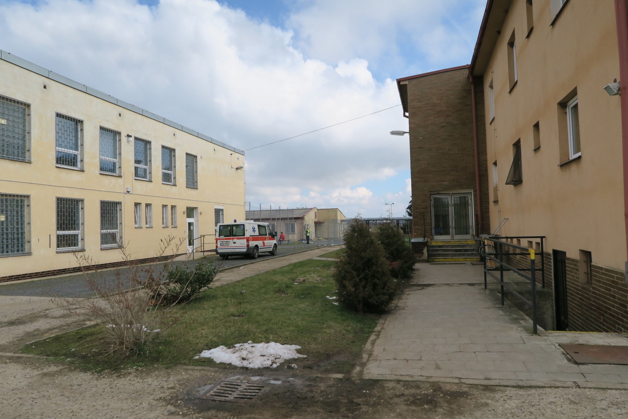

Slide 33
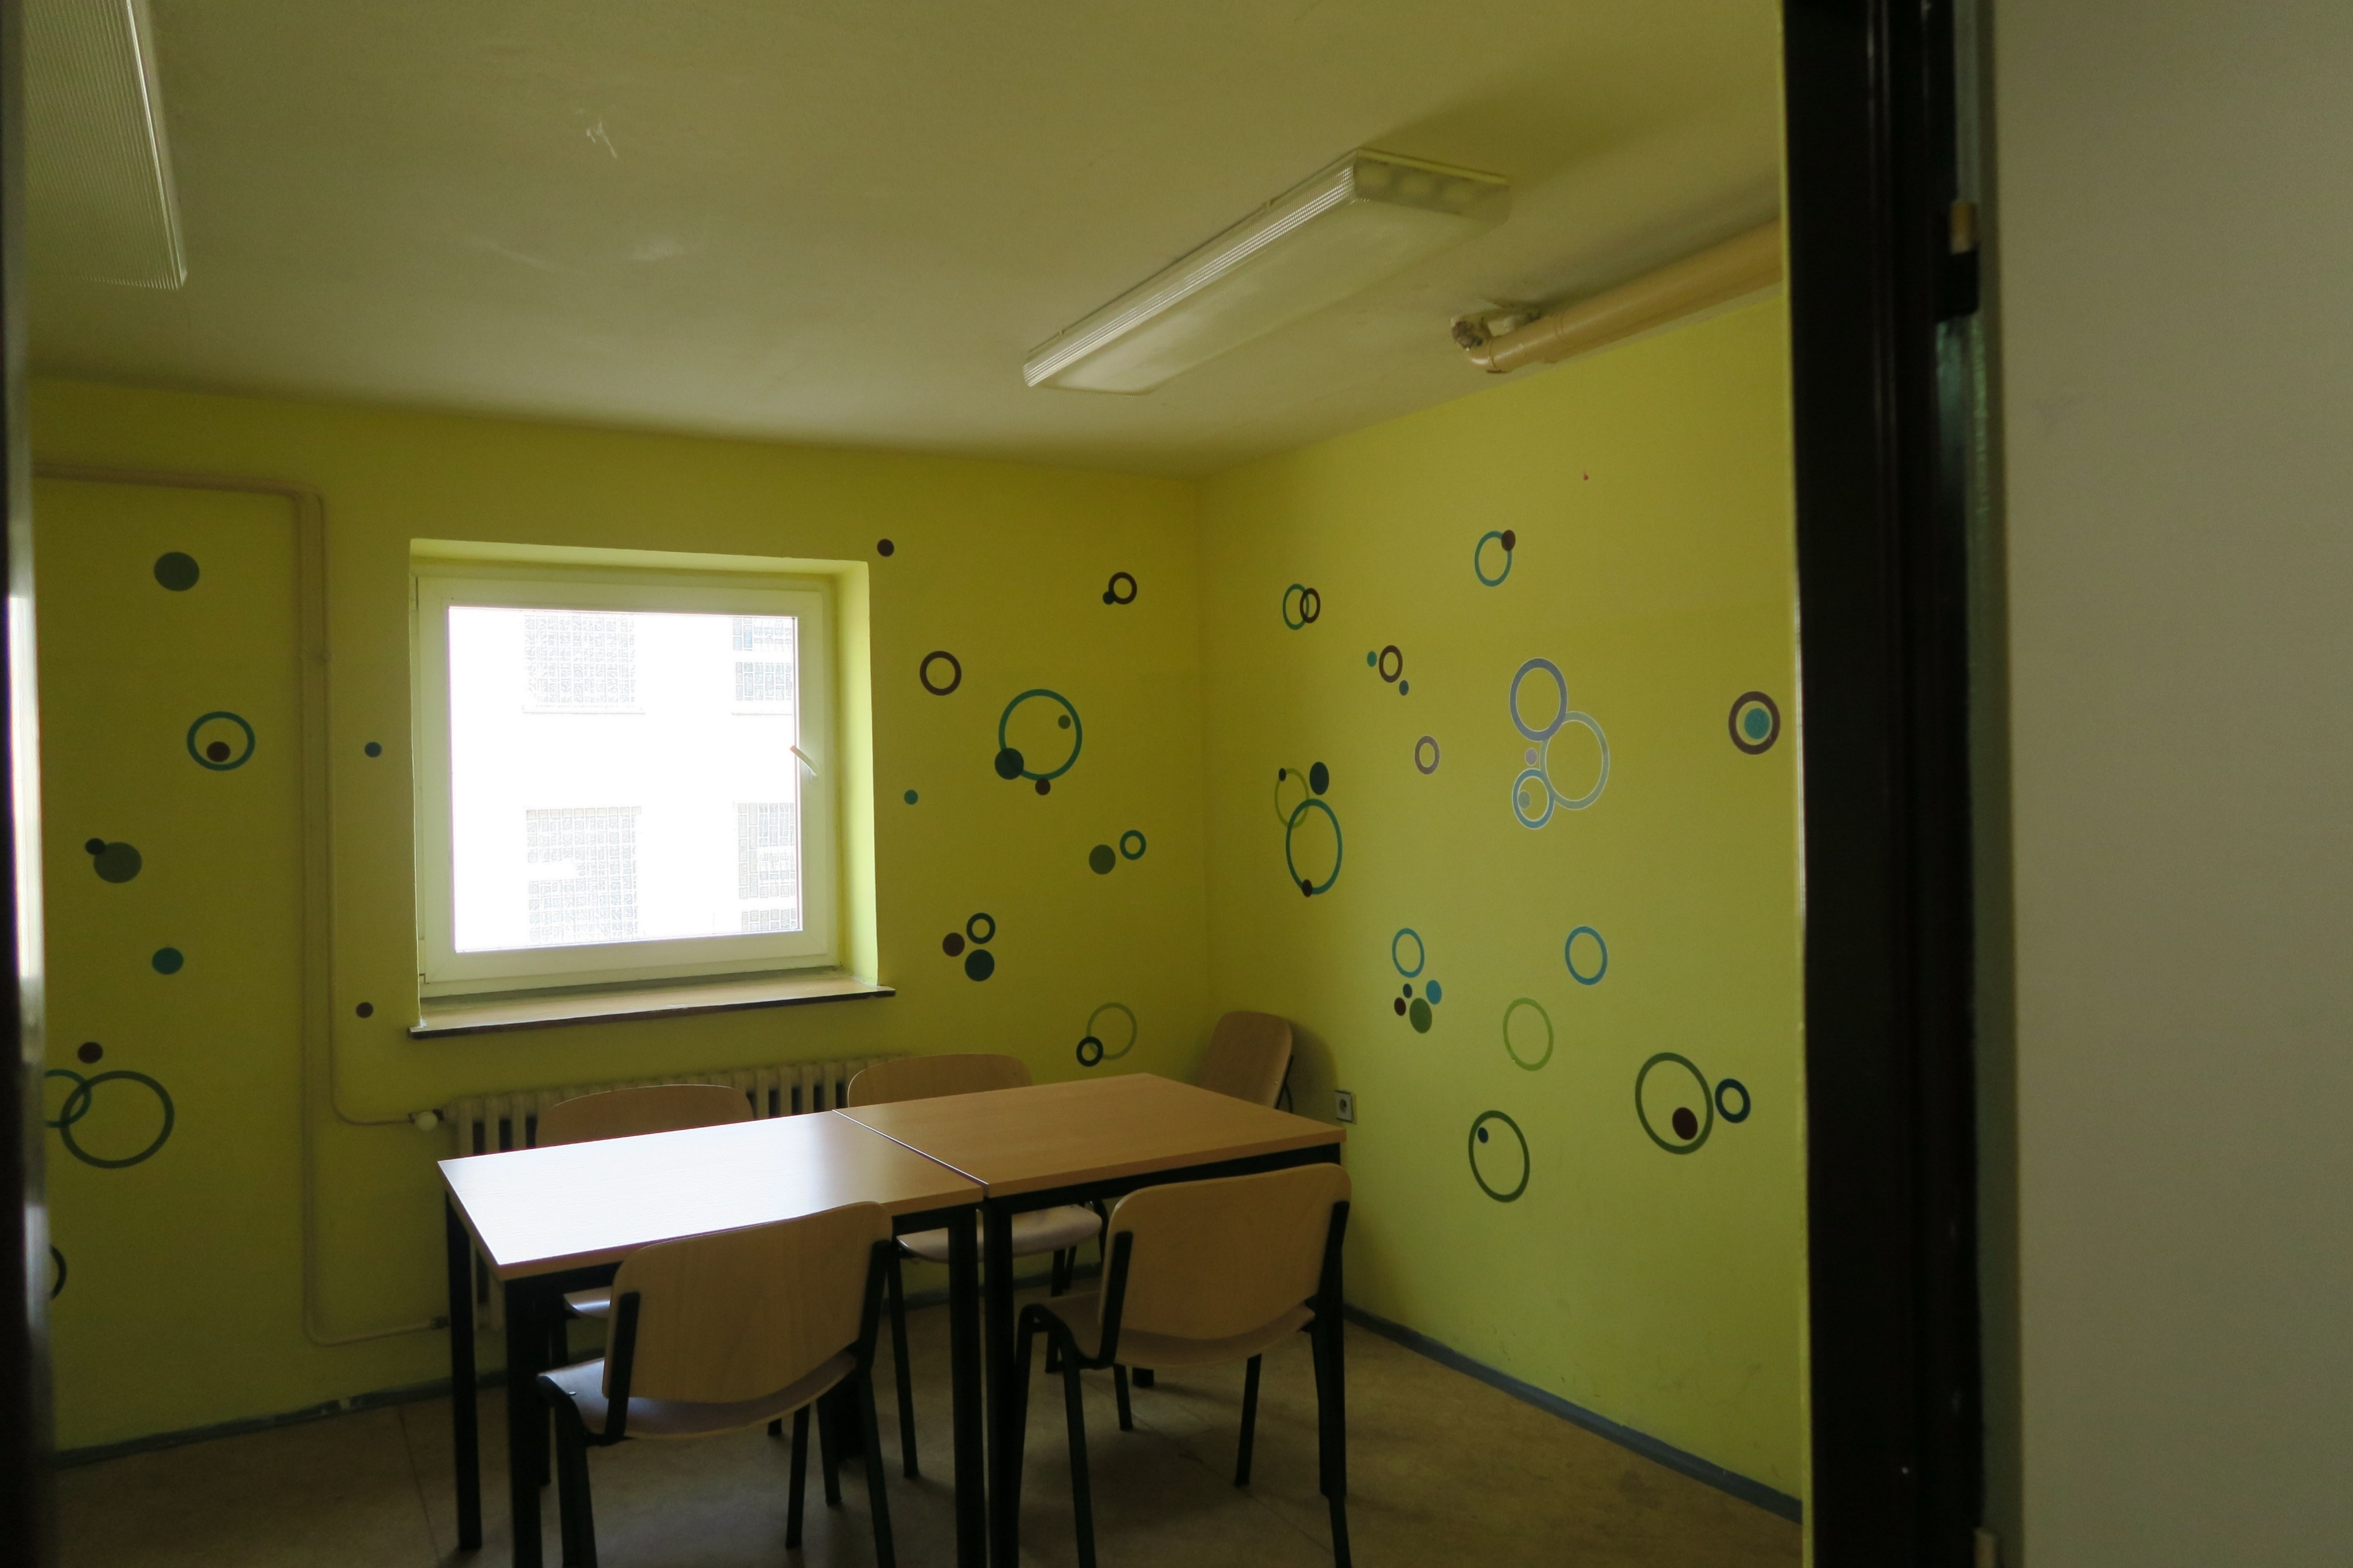

Slide 34
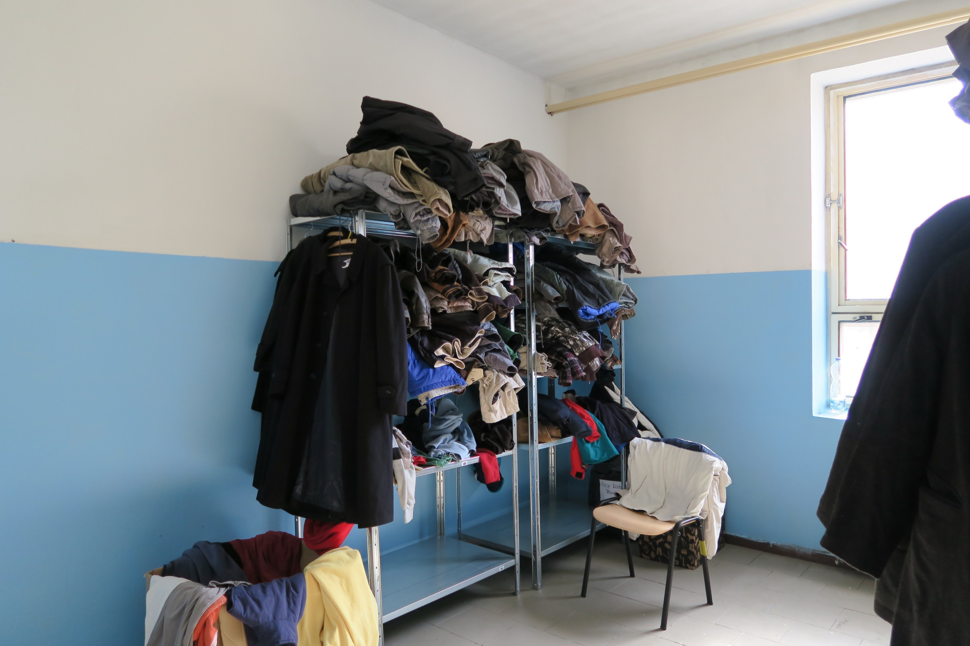

Slide 35
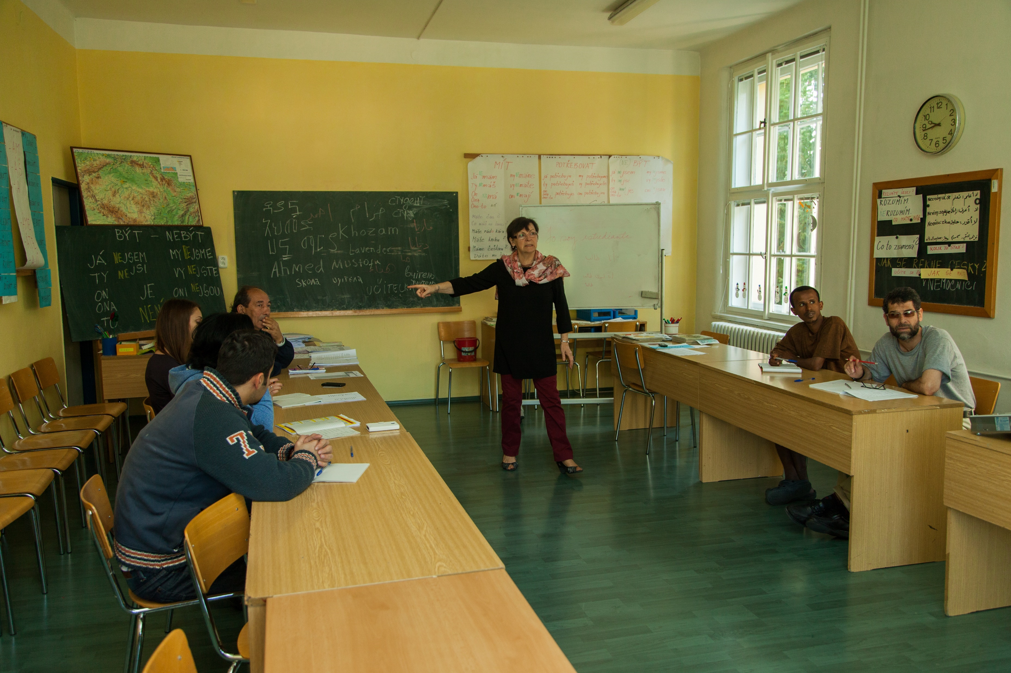

Slide 36
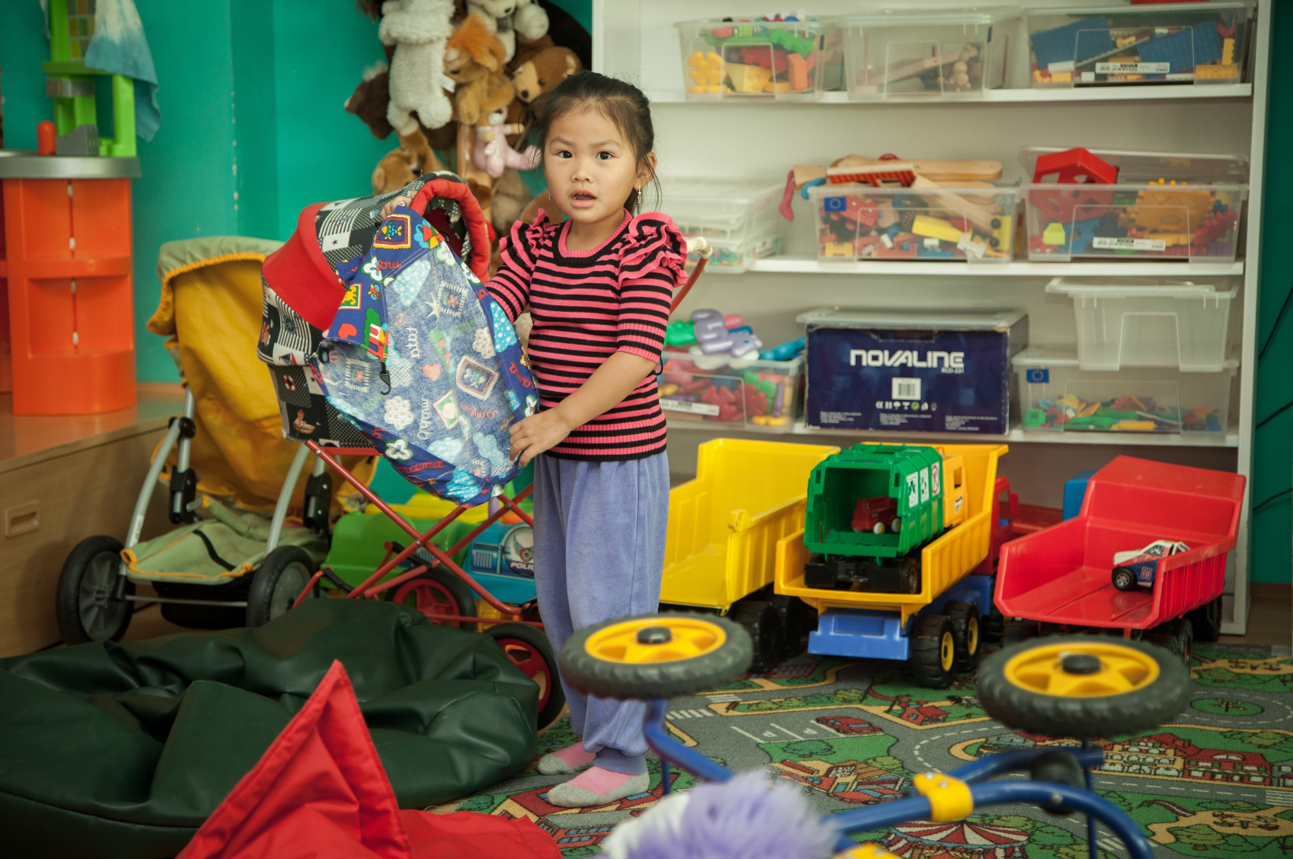

Slide 37
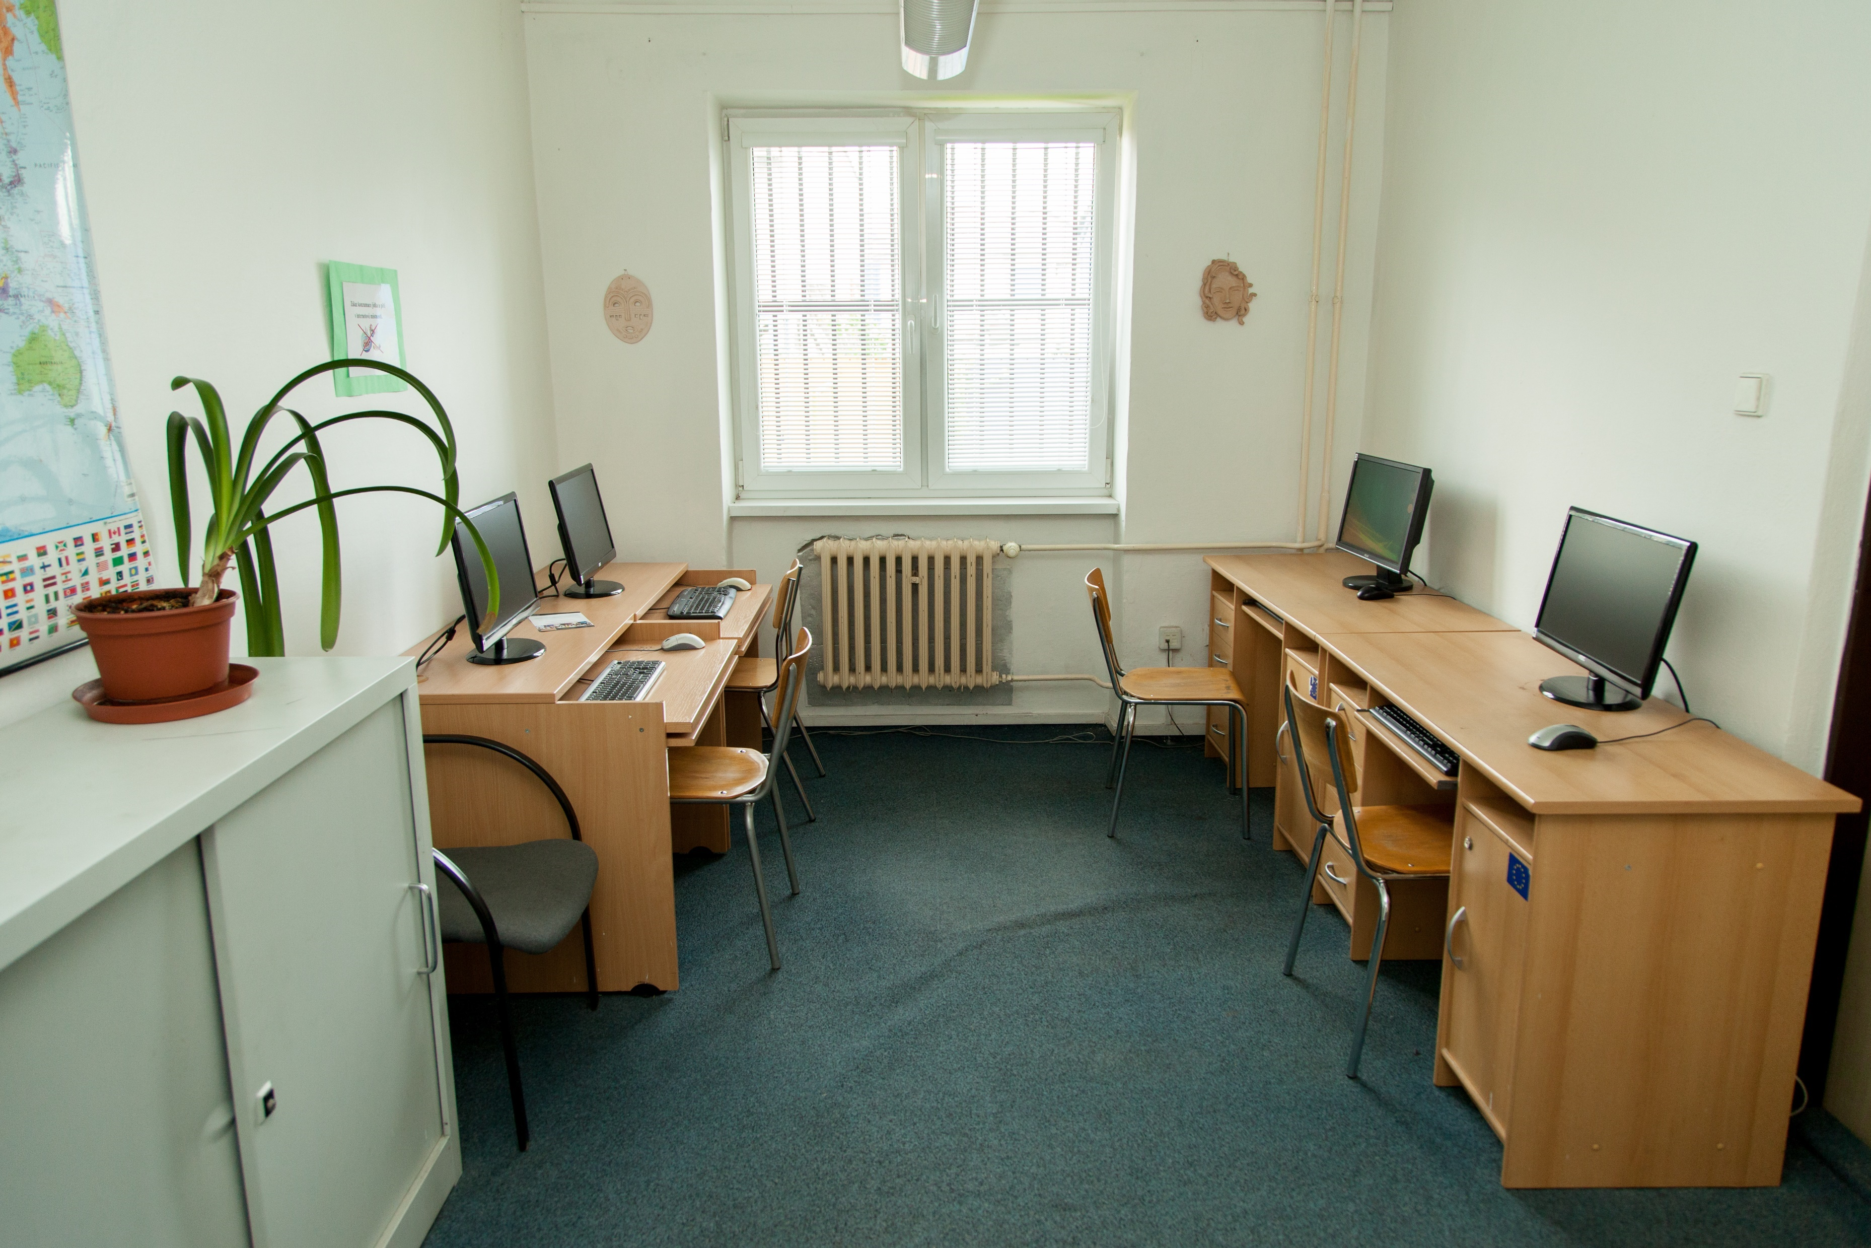

Slide 38
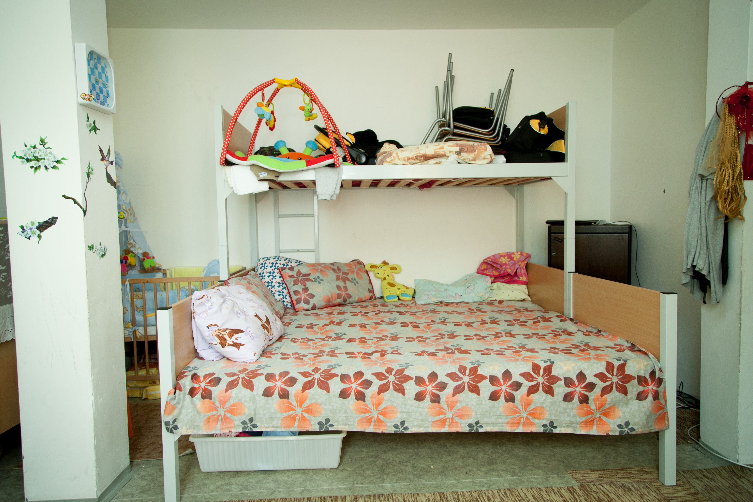

Slide 39
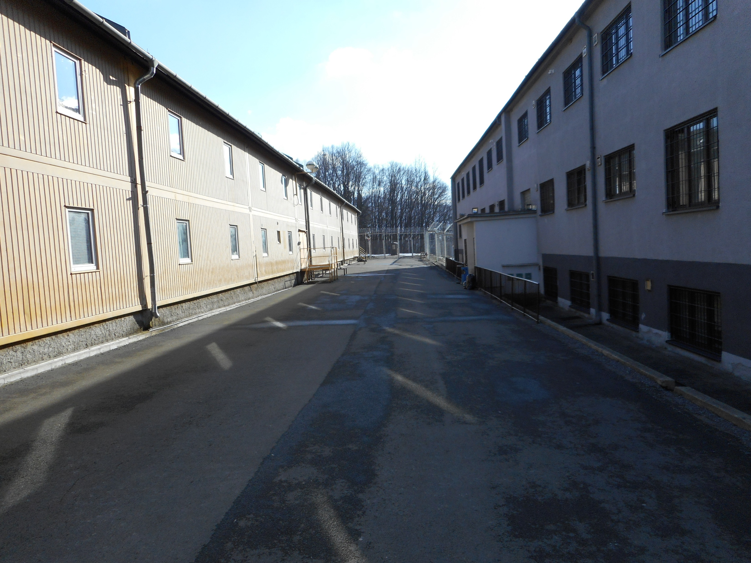

Slide 40
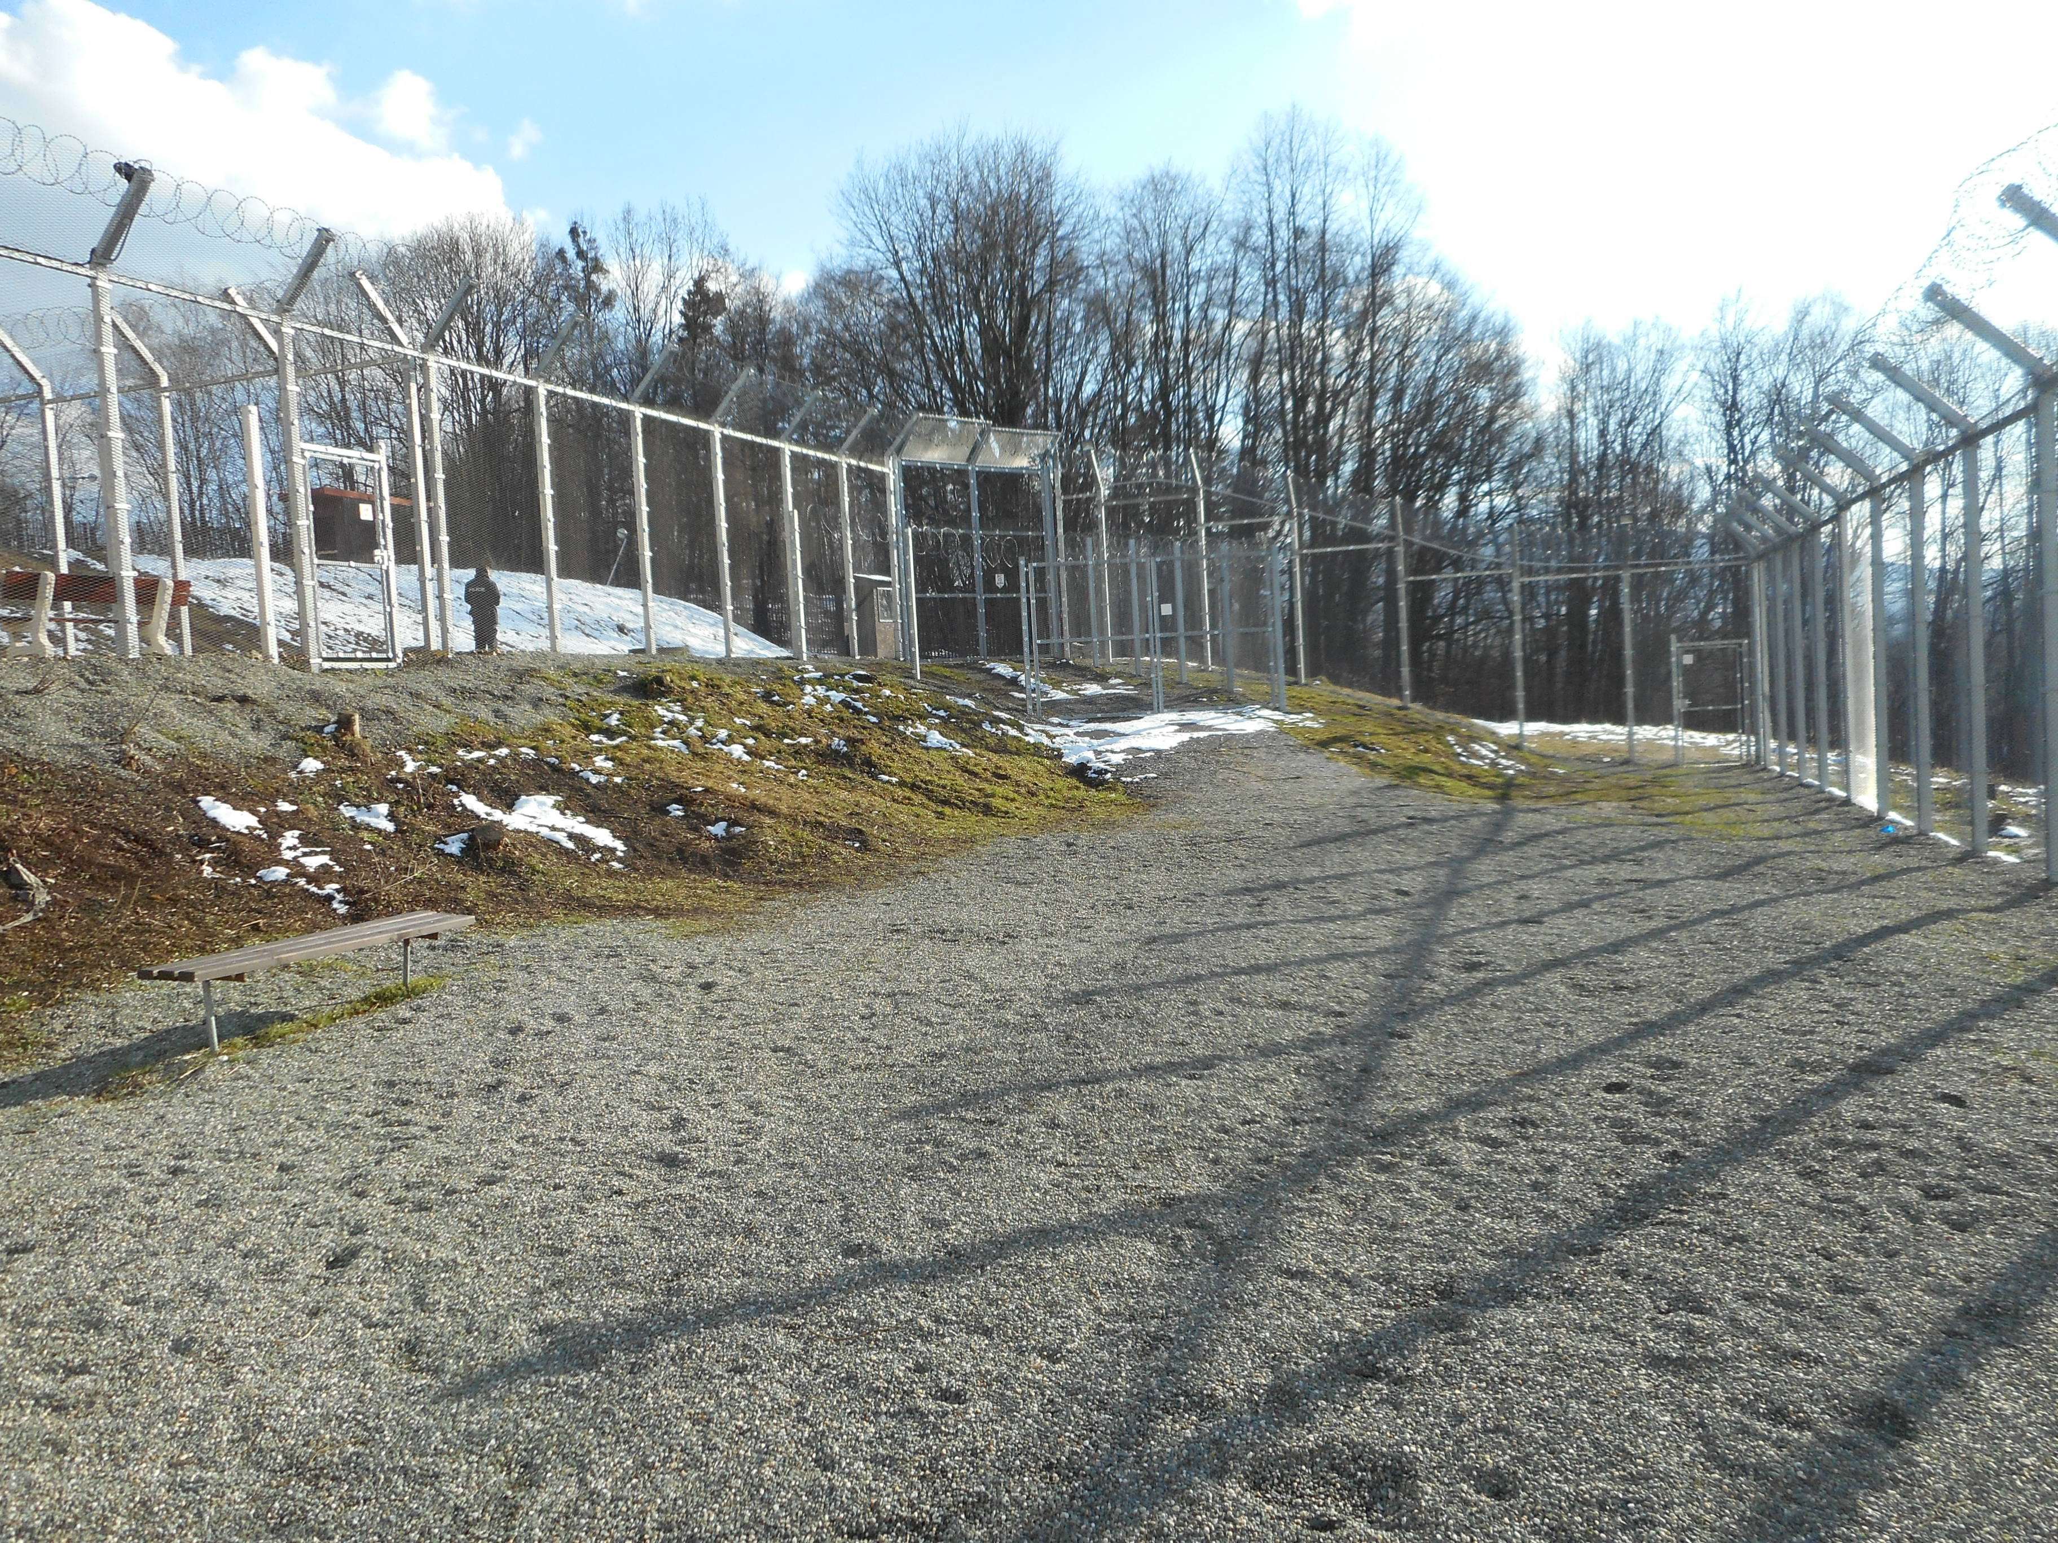

Slide 41
